Slide 1
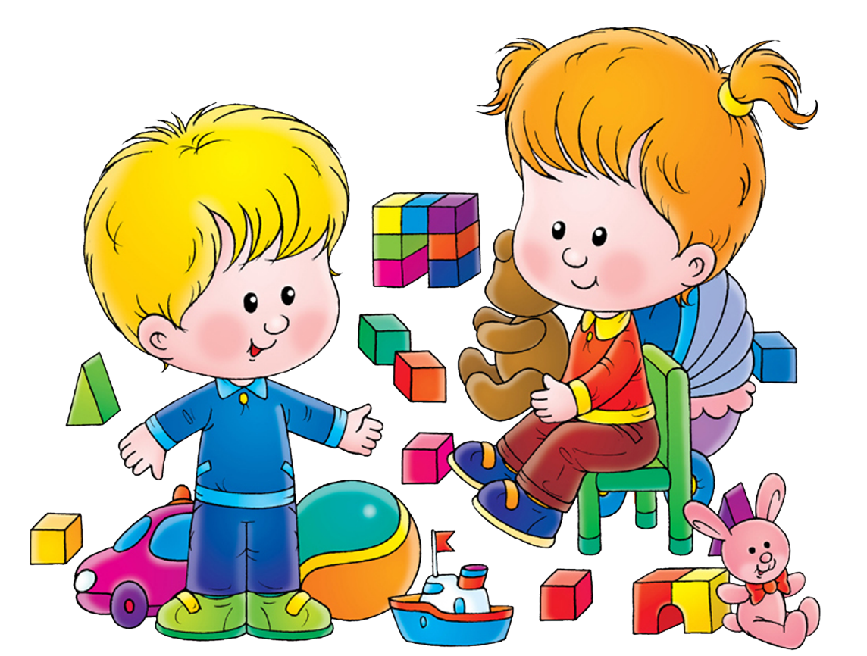
Развивающая
предметно-пространственная
среда в средней группе.
Воспитатель:
Магомедова П.М.

Slide 2
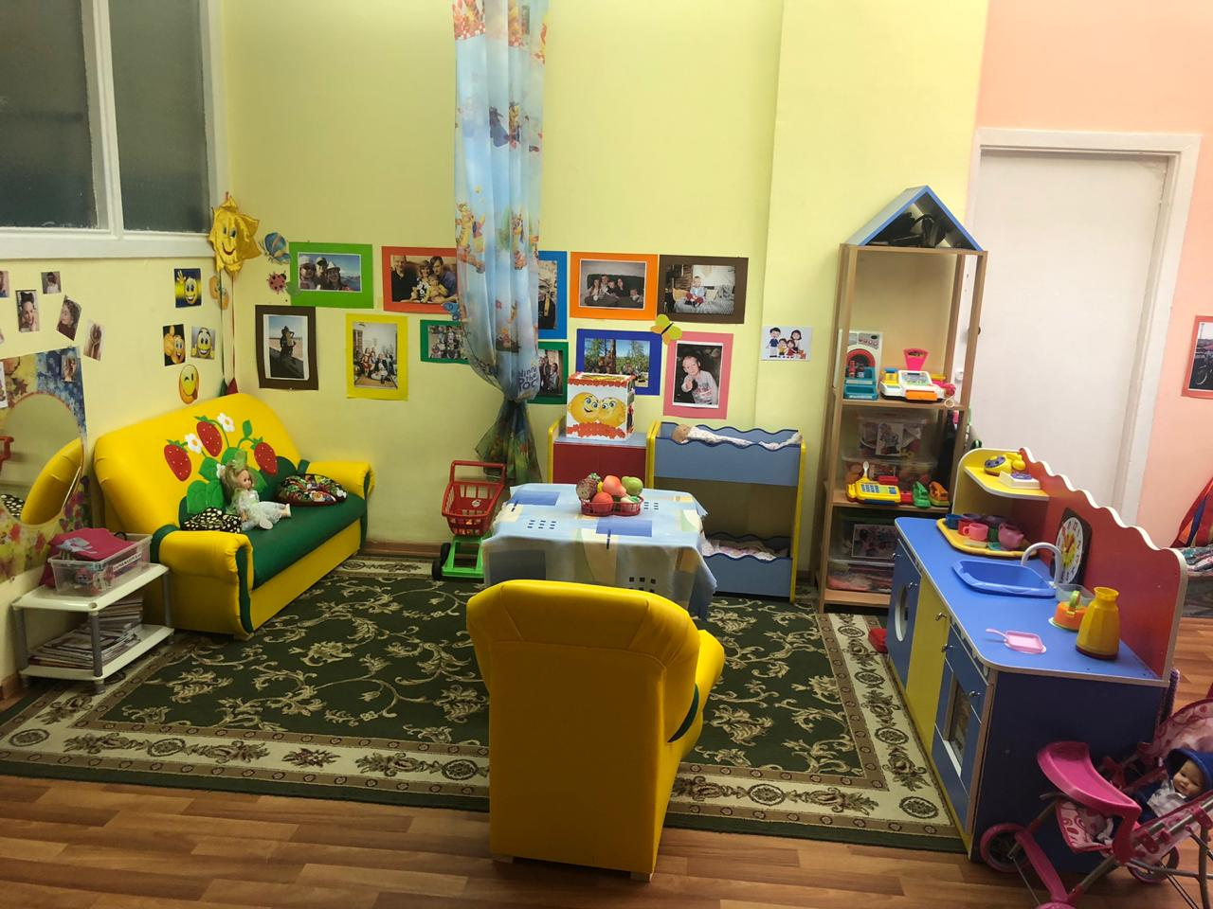
Центр сюжетно-ролевых игр.
Игровая среда динамична и своевременна изменяется
с привлечением детей.
Подобранный игровой материал позволяет нашим детям комбинировать различные сюжеты, создавать новые игровые образы.

Slide 3
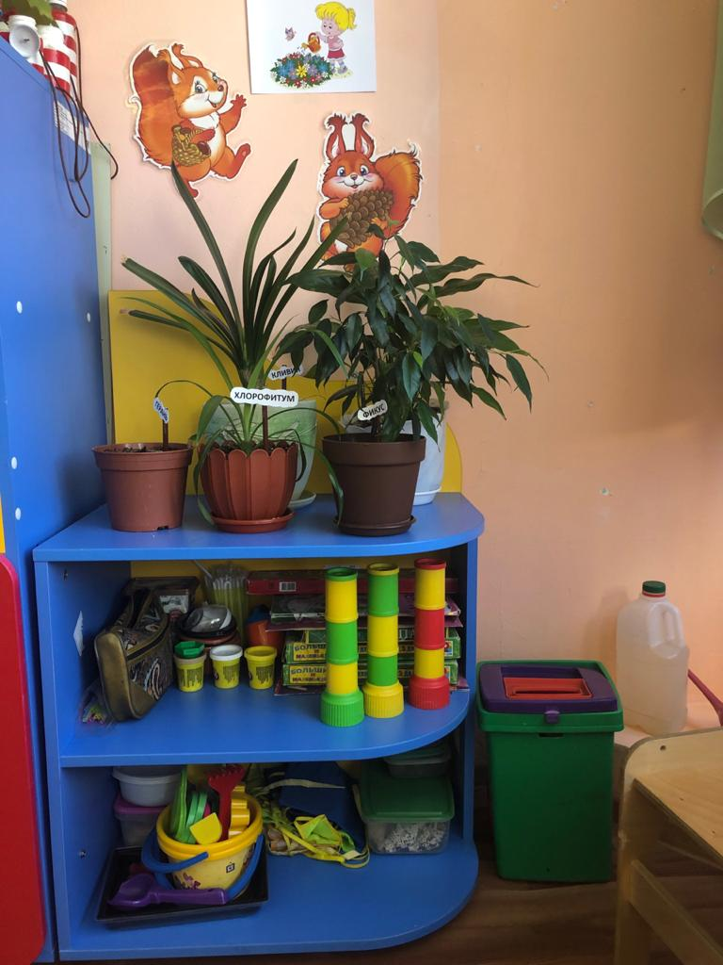
«Юный эколог».
Для развития экологически грамотного и бережного отношения к окружающему в нашей группе оборудован уголок природы. Здесь выполняется условие свободного доступа к объектам и материалам.
Подобраны растения согласно возрасту.

Slide 4
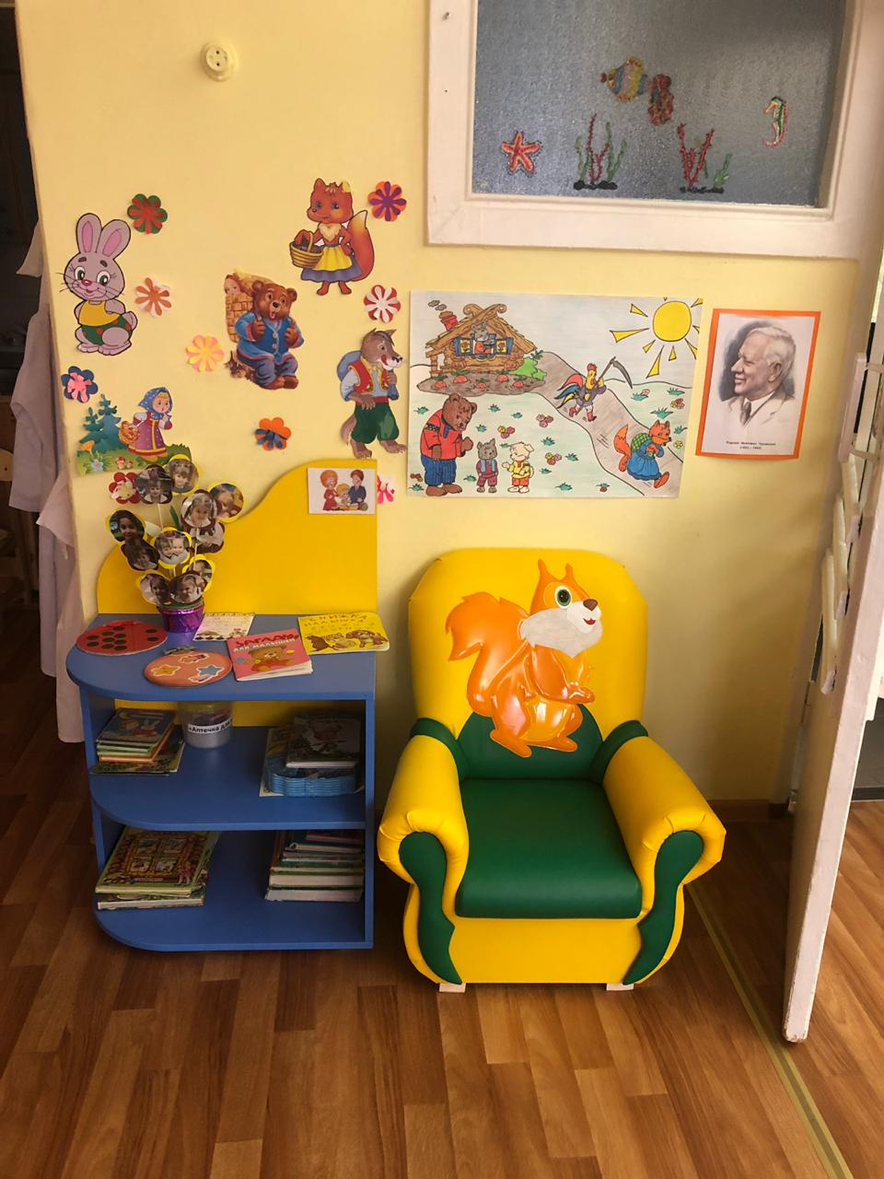
«Здравствуй книжка».
Расположен рядом с уголком с музыкально-театрализованной деятельности. Новые книги выставляются в соответствии с программой по чтению.

Slide 5
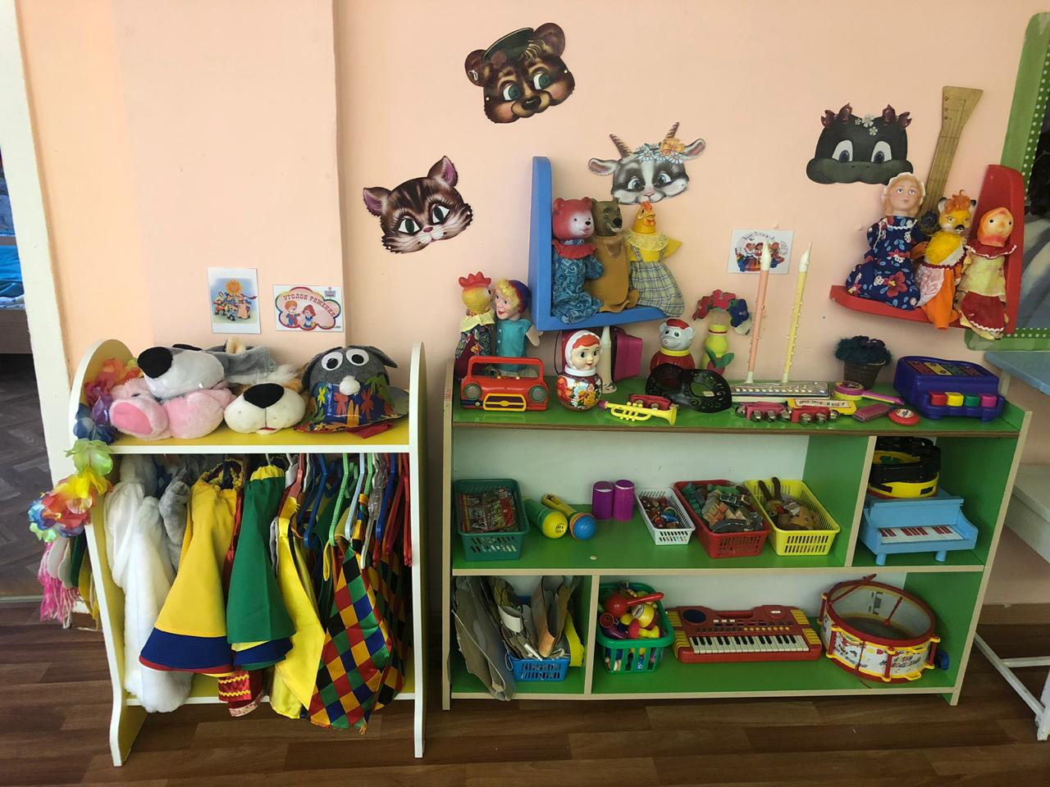
«Веселые нотки».
Музыкально-театрализованный уголок- важный объект развивающей среды группы, поскольку именно эта деятельность помогает сплотить группу, объединить детей интересной идеей.

Slide 6
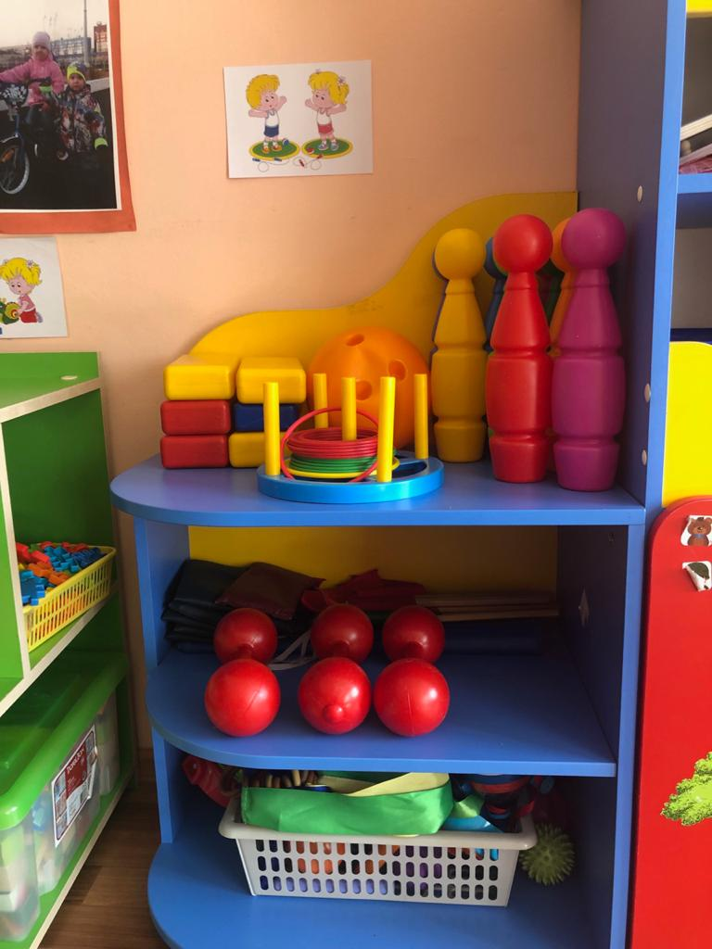
«Будь здоров».
Яркий веселый физкультурный уголок реализует потребность детей в двигательной активности , оказывает благоприятное влияние на физическое и умственное развитие, состояние здоровья детей.

Slide 7
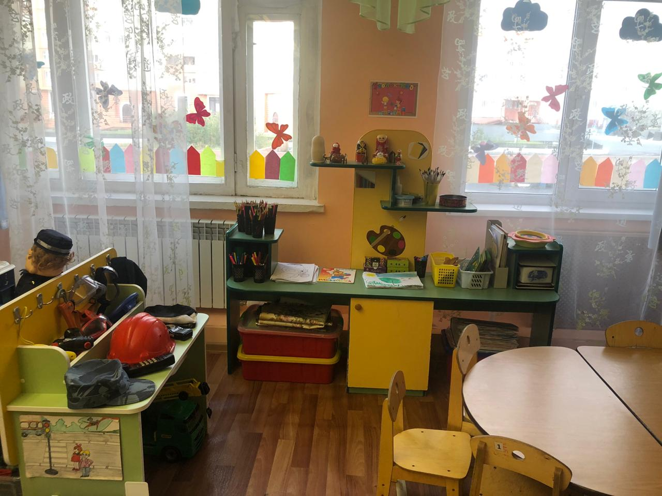
«Умелые ручки».
В уголке ИЗО дети могут заняться различными видами продуктивной деятельности, рассматривают и обследуют предметы декоративно прикладного творчества, тематические альбомы, экспериментируют и изготавливают атрибуты к СРИ.

Slide 8
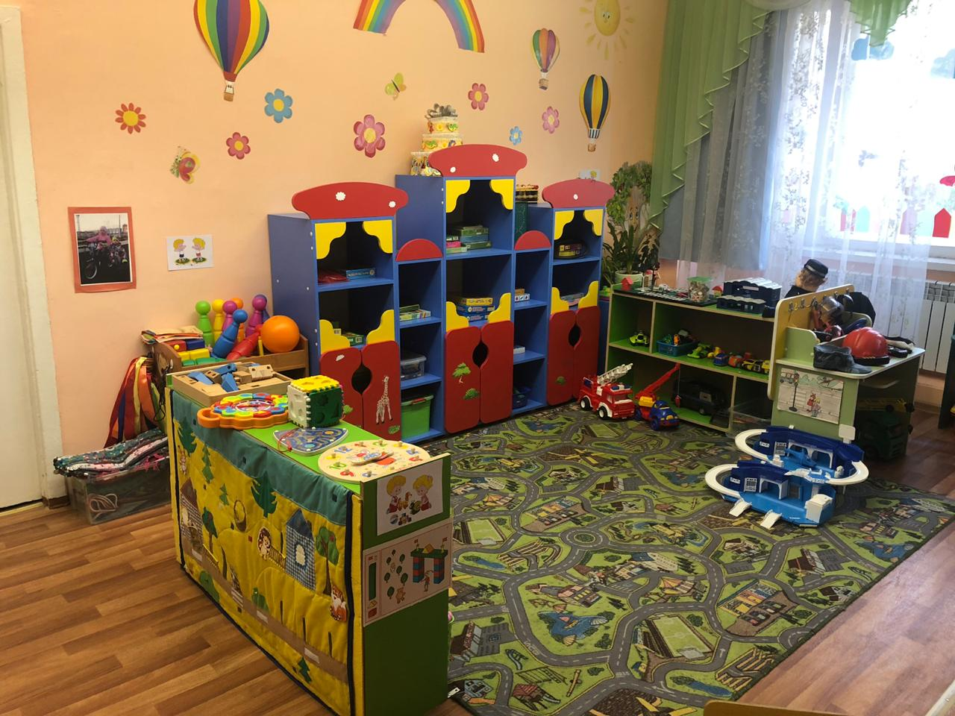
«Мы строители».
В уголке в большом разнообразии представлены различные виды и формы конструкторов. Мобильность данного центра позволяет детям разворачивать сюжет игры за его пределами.

Slide 9
Вся развивающая предметно- пространственная среда в группе доступна, безопасна, полифункциональна, трансформируема, способствует всестороннему развитию ребенка, обеспечивает эмоциональное благополучие и психологический комфорт каждого воспитанника, учитывает особенности детей посещающих группу.

